Slide 1
Capacitación en el uso de tests rápidos e implementación de control de calidad
Estrategia para un acceso
oportuno y descentralizado
en el control de Sífilis y VIH.
Autores: Lukjaniec Verónica, Pellegrino Verónica, Silvestri Laura. Coautora Pilar Marquinez

Slide 2
Marco legal
La ley 26.529, vigente desde febrero de 2010, regula las relaciones civiles entre el paciente con los médicos y con las instituciones de la Salud, que se desarrollen en todo el territorio de la Nación Argentina.
De acuerdo a la resolución1340/2013 (Recomendaciones para la implementación de Test rápidos en el diagnóstico de VIH y otras ITS.):
La implementación del test rápido colabora en el proceso de descentralización necesario para brindar una mejor respuesta a la epidemia de VIH/ITS, ya que no requiere de tecnología de alta complejidad y por ello puede ser realizado en espacios del primer nivel de atención e incluso en espacios comunitarios.

Slide 3
Es por esto que nace la necesidad de crear alternativas para facilitar el acceso al diagnóstico del VIH y otras ITS atendiendo al principio constitucional del derecho a la salud.
El acceso al diagnóstico oportuno es un factor determinante para la mejor respuesta al tratamiento de la infección por VIH e ITS, resultando en una mejoría en la sobrevida del paciente; y el tratamiento antirretroviral con el objetivo de lograr carga viral indetectable, disminuye la transmisión del virus.
El conocimiento del estado serológico de las personas infectadas por el VIH y otras ITS es fundamental para el cuidado de su salud y para la prevención de nuevas infecciones.

Slide 4
La utilización de test rápido para VIH y otras ITS, es una oportunidad para mejorar el acceso, con gran rendimiento en cuanto a su costo/efectividad y menores oportunidades perdidas.
Con la expansión del acceso a las pruebas diagnósticas se mejora el acceso universal a la prevención y atención del VIH /ITS y el diagnóstico oportuno de los individuos, con la finalidad de comenzar tempranamente el seguimiento y/o tratamiento que posibilite una mejor calidad de vida.
El conocimiento del diagnóstico de VIH y otras ITS por parte de la persona infectada, es fundamental para su mejor protección y adopción de prácticas de cuidado, y para el control de la infección y diseminación .

Slide 5
Las instituciones que utilicen test rápidos deberán desarrollar los procesos de capacitación a los equipos de salud, necesarios y pertinentes para la correcta implementación de la técnica rápida a ser utilizada.
Los equipos de salud que utilicen test rápido deberán desarrollar los controles de calidad del proceso diagnostico, conforme a las recomendaciones del Ministerio de Salud de la Nación a través de la Dirección de Sida ,ETS y Hepatitis Virales, debiendo estar bajo la supervisión de un profesional bioquímico todo el proceso de capacitación, monitoreo y control de calidad.

Slide 6
Estado de situación y objetivo de la propuesta
La sífilis en población general, gestacional y congénita es un importante problema de salud pública en nuestro país y a escala mundial.
Debido al surgimiento del VIH, se focalizó a nivel mundial la atención y seguimiento de esta enfermedad, quedando relegado el monitoreo de sífilis y observándose un aumento de los casos de la misma, siendo la mas preocupante la sífilis congénita.
Las tasas de sífilis van en aumento sostenido en el tiempo desde el 2015. En el año 2019 se detectaron 56.1/100.000 casos en población general, de los cuales 4,6% fueron mujeres gestantes.

Slide 7
Estado de situación y objetivo de propuesta
El Municipio de Morón no contaba con un registro sistemático de los casos de sífilis gestacional y congénita.
A partir del mes de octubre de 2021 desde la Secretaría de Salud del Municipio de Morón se decidió priorizar la prevención de la sífilis congénita, mediante circuitos de trabajo y evaluación semestral de los mismos.

Slide 8
Articulación del Proyecto
Se inicio un trabajo con los diferentes actores municipales y la Dirección de VIH, ITS y Hepatitis Virales de la Provincia de Bs. As.
Dentro de los actores municipales se encontraron, además de la Secretaria de Salud y sus Direcciones, el Programa Materno Infantil Municipal, Epidemiología Municipal, Laboratorio Municipal, Laboratorio Caps. Spríngolo, Trabajo Social de Hospital Municipal, el Programa Salud Sexual y Reproductiva del Municipio.
Se realizaron entre octubre y diciembre del 2021 tres capacitaciones en conjunto con los actores ya mencionados, a los que se sumaron los Caps y el Instituto de Vías Respiratorias.
A través de la Dirección de Programas Sanitarios, se recibió el Manual de procedimiento, donde constan los instructivos para la preparación de control de calidad, la forma de procesamiento , recepción y registro de resultados en las planillas correspondientes.

Slide 9
Capacitación en el uso de test rápidos e implementación del control de calidad (CC):
A partir de diciembre del 2021, desde el laboratorio del Hospital Municipal de Morón, se implementó la capacitación del personal de salud (promotores de salud, enfermeros, personal administrativo y representante de diferentes CAPS.) destinados a la realización del test rápido de VIH y Sífilis, no solo a embarazadas, sino a toda la población.
Dicha capacitación se basó en :
* la toma de muestra
* reconocimiento del material a utilizar
* tipos de test rápidos
* interpretación de resultados
* llenado de planillas para la documentación.

Slide 10
Capacitación en el uso de test rápidos e implementación del control de calidad (CC):
Cada sala tiene asignada un número, lo mismo para cada operador, esto es necesario para poder completar las planillas correspondientes a la realización de los controles de calidad.
Las capacitaciones se realizaron sistemáticamente, en cuanto se fueron agregando nuevos centros de testeo, como también al momento de capacitar al personal para el correcto uso de los controles de calidad, cuya realización y monitoreo de los mismos es llevado a cabo por el Laboratorio del Hospital Municipal de Morón.

Slide 11
Implementación de los controles de calidad (CC)
La implementación de los controles de calidad inicia en el mes de marzo de 2022, desde su preparación y distribución en los CAPS hasta la recepción de los resultados y acciones correctivas sobre los errores que surgieron.
Previo a la distribución de los CC se realiza la capacitación del personal asignado mediante la difusión de un video explicativo y mostrativo vía Whatsapp a los referentes, para ser distribuidos a los Caps.
También se realizo la capacitación presencial (CC), junto a la capacitación del personal que se incorporaba al programa.

Slide 12
Implementación de los controles de calidad (CC)
Se coordinó la entrega de los CC con el referente asignado, quien se encargo a la distribución a los Caps, en el mes de abril y los resultados se comenzaron a recibir en mayo. La primera entrega fue a 8 Caps.
Surgieron varios errores de procesamiento e interpretación sobre los que se aplicaron medidas correctivas (nuevas capacitaciones) .
La segunda entrega de los controles se realizó en el mes de agosto, a la cual se sumaron 6 Caps.
La devolución de los resultados mejoró respecto de la entrega anterior en cuanto a los plazos, pero continuaron surgiendo errores de procesamiento o de interpretación, por lo que se tomaron nuevas medidas correctivas.

Slide 13
Breve explicación de la
preparación de los CC
Se necesitan sueros frescos ( VIH POSITIVO con carga viral conocida y negativo para sífilis. Un suero SIFILIS POSITIVO (confirmado por prueba treponémica) con título elevado ,que sea negativo para HIV y un suero negativo para sífilis y VIH).
A estos sueros se les agrega un bacteriostático (verde brillante) para evitar el crecimiento bacteriano en los mismos.
Se fracciona un pequeño volumen en tubos eppendorff y se deja evaporar overnight hasta la obtención de un sedimento seco.
Se rotulan y se conservan en heladera hasta su distribución

Slide 14
Cada CAPS recibe
Un frasco conteniendo
4 controles de calidad liofilizados (3 para HIV y 1 para SÍFILIS) en sus respectivos tubos
1 tubo eppendorff conteniendo buffer PBS para reconstituir los CC.
Una pipeta Pasteur
Una planilla donde volcar los resultados rotulada con la identificación del CAPS y del control correspondiente.

Slide 15
Testeos realizados desde fines de 2021 hasta primer semestre de 2022
CAPS | TESTS TOTALES | Sífilis positivos | Hiv positivos
Almafuerte | 17 | 4 | 0
Azucena Villaflor | -- | --- | ---
Dr. René Favaloro | 43 | 4 | 0
Dr. Gelpi | 44 | 3 | 0
Presidente Ibáñez | 58 | 6 | 0
Juana Azurduy | 15 | 4 | 0
Loma verde | 32 | 0 | 0
Malvinas Argentinas | 53 | 4 | 0
Mercedes Sosa | 21 | 0 | 0
Dr. Monte | 93 | 14 | 2
Villa Rivadavia | 55 | 3 | 0
Dr. Jorge Salinas | 8 | 0 | 0
Santa Laura | 32 | 2 | 0
Dr. Spríngolo | 48 | 4 | 4
Dr. Winter | 22 | 4 | 1
Consejeria Vespertina | 40 | 12 | 3
Operativo I | 126 | 6 | 2
Operativo II | 10 | 0 | 0
Operativo III | 14 | 2 | 0
Operativo IV | 17 | 0 | 0
TOTALES | 748 | 72 (9.6%) | 12(1.6%)

Slide 16
Implementación controles de calidad
No reporta (1)
Reporte mes de Abril

Slide 17
Reporte mes de Agosto

Slide 18
Conclusión
En la implementación del uso de los test rápidos descentralizados es fundamental la supervisión bioquímica en los procesos de capacitación, monitoreo y control de calidad.
La articulación y comunicación de los diferentes efectores del equipo de salud hacen de esta tarea una mejora en la calidad de atención y tratamiento oportuno.

Slide 19
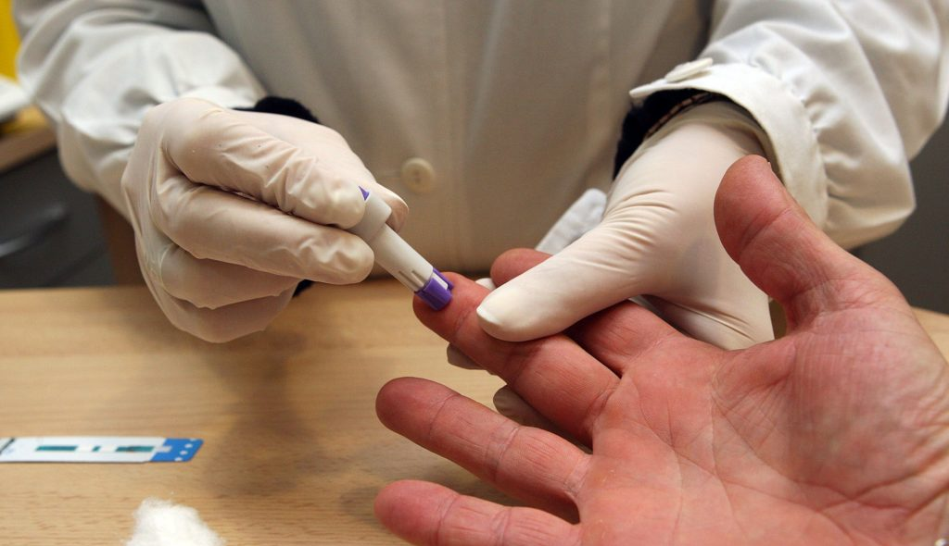
Gracias

